Slide 1
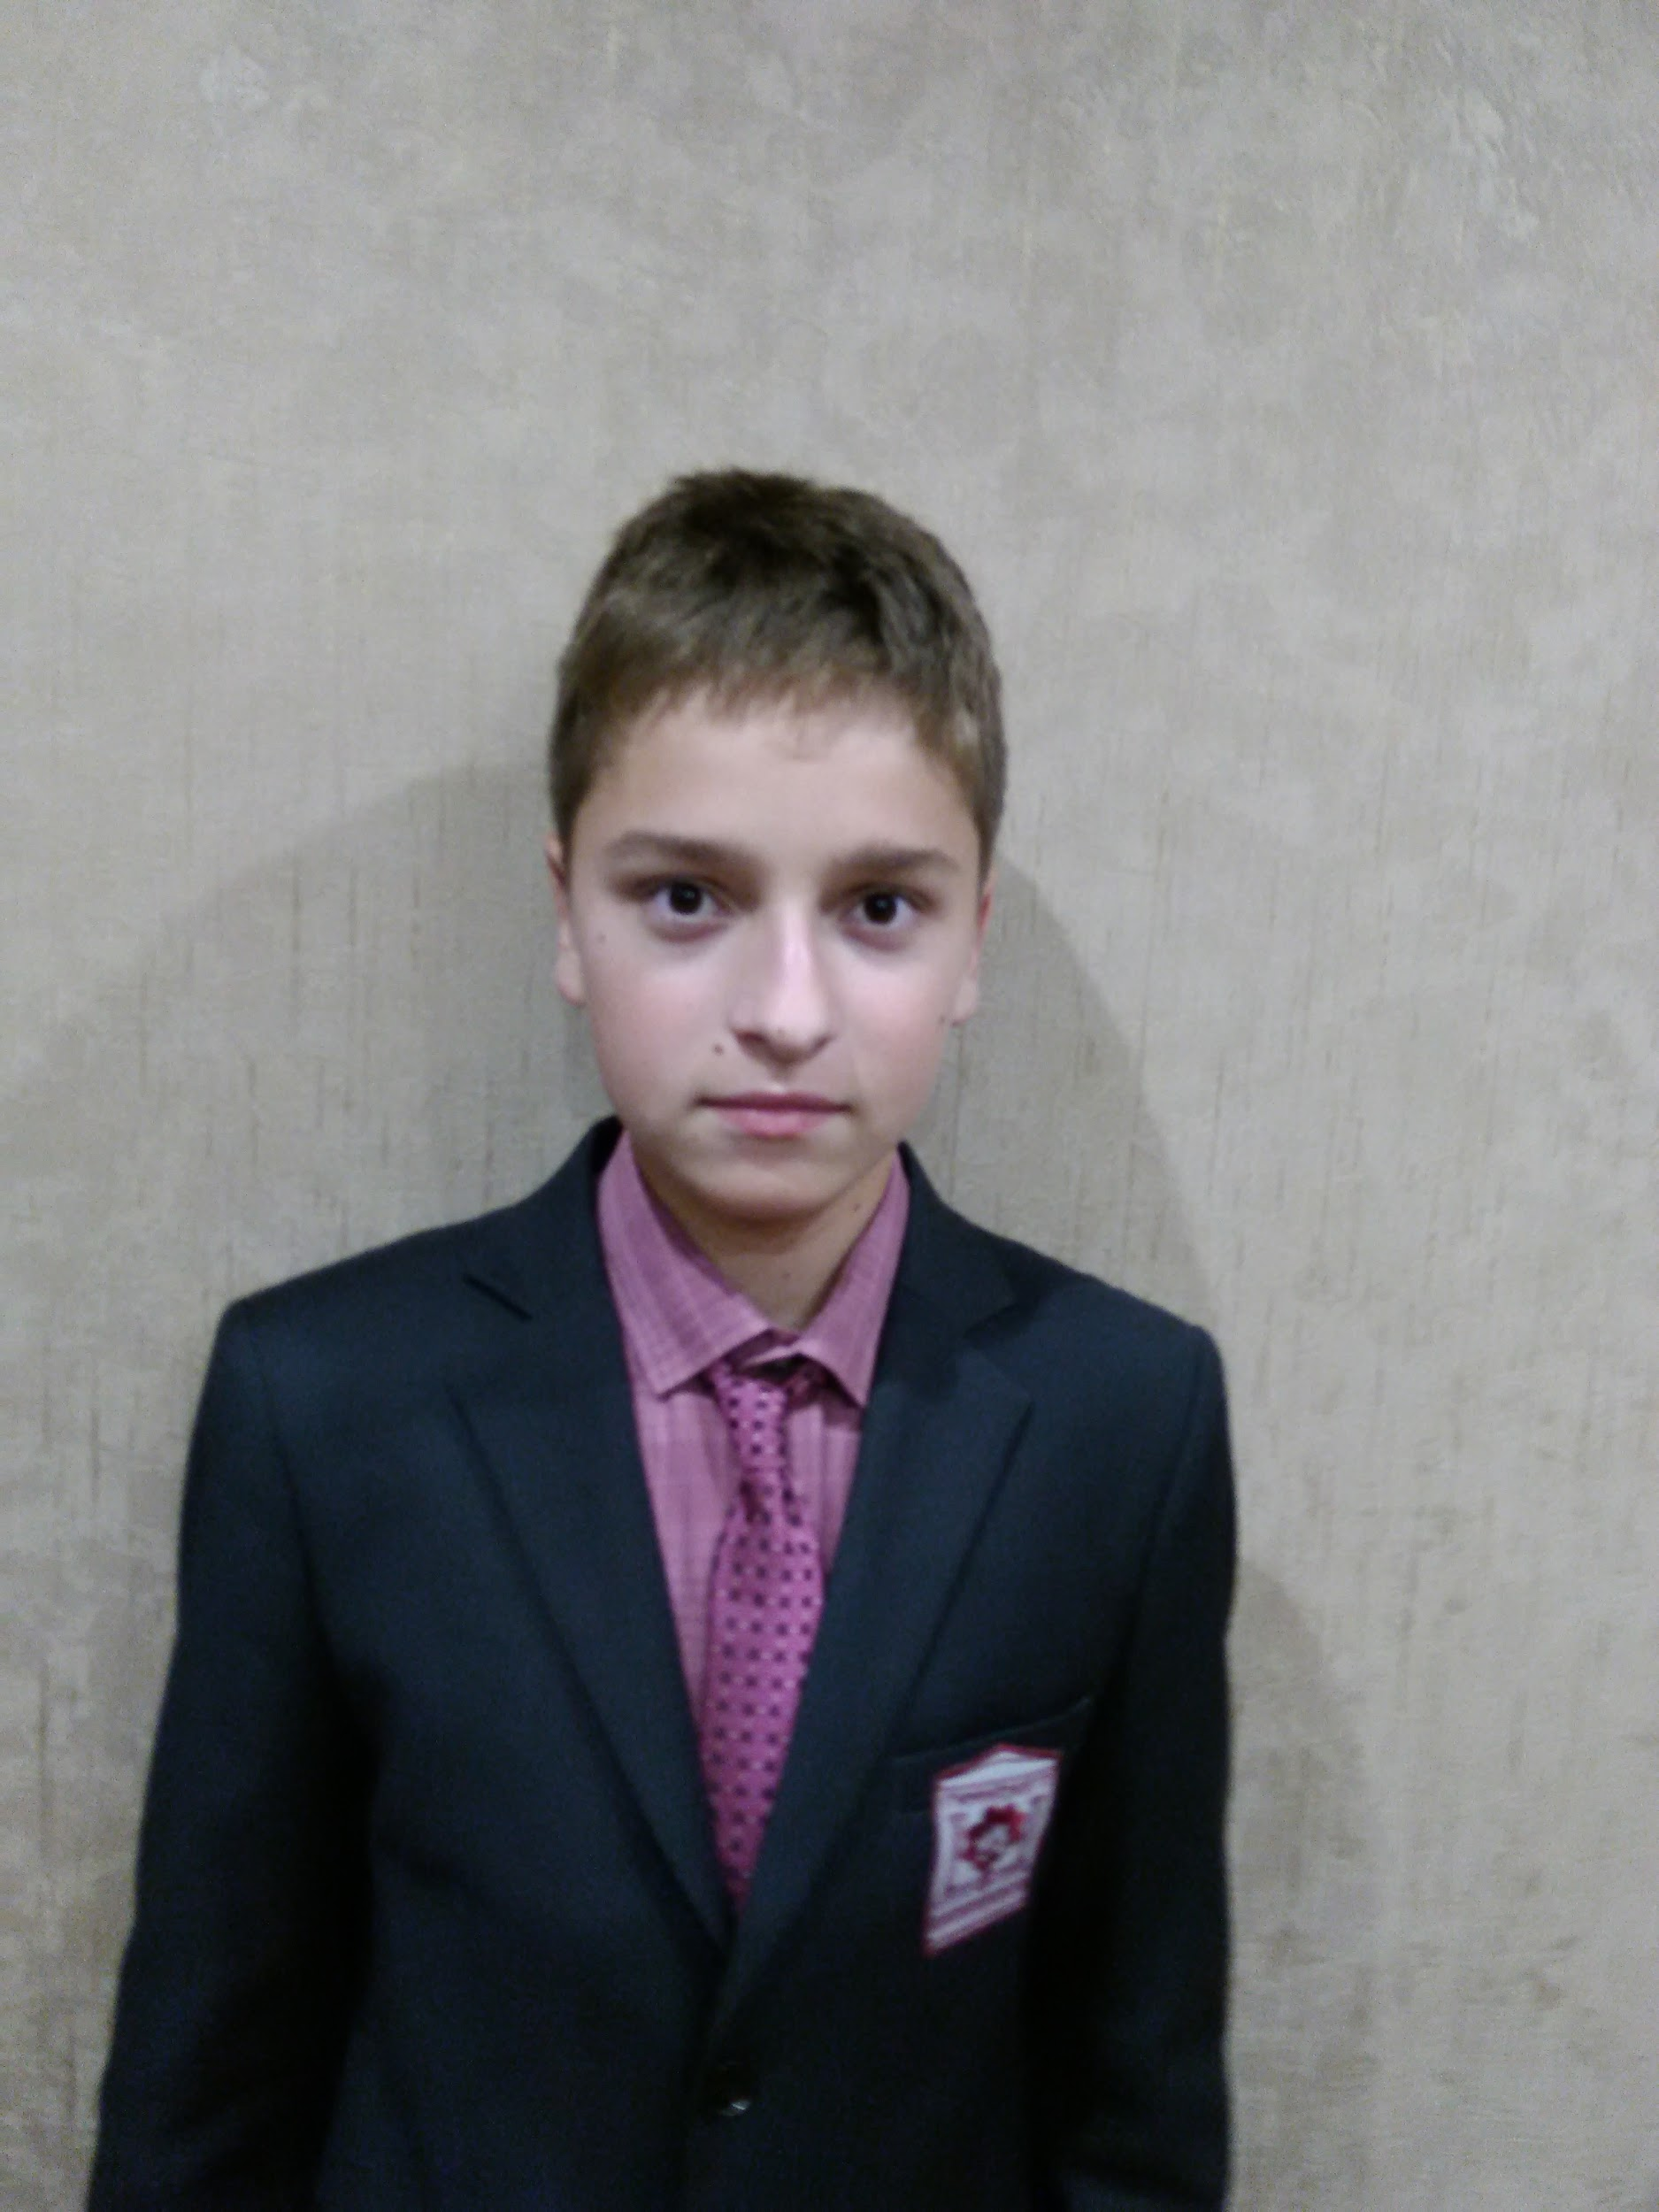
Андраманов Максим, 8А класс
Мне 13 лет, я ударник (пока), интересуюсь иностранными языками, такими как китайский и английский, занимаюсь плаванием.

Slide 2
Мои задачи.
Школа-это серьезное заведение, с определенным сводом правил и я постараюсь, чтобы ученики выполняли эти правилам никто не думал, что они созданы "чтобы их нарушать"
Дежурство в столовой. Суть задачи в том, чтобы ученики, дежуря в столовой, меньше отвлекались на общение, а значит были более продуктивными. Я предлагаю ставить на дежурство учащихся с разных классов (10, 8, 7, 6), чтобы у них было меньше тем для разговора. При этом они могут обмениваться опытом, заводить новых друзей.

Slide 3
Мои задачи.
2. “Оживить” радиорубку. Ведущими будут назначаться ученики каждого класса, поочерёдно, в трёхдневном режиме. Рубрики для неё будут придумывать сами ученики, согласно определённой программе: Объявления, поздравления, новости, афиша предстоящих мероприятий, тематическая рубрика(Например “Слово дня”, “Лайфхаки” “Великие учёные” и др.)
3. Создать группу во “ВКонтакте”, где учащиеся будут предлагать, как улучшить нашу Гимназию, рубрики для радиорубки.
4. Создать группу шествования над неуспевающими учениками. (В группу будут входить ученики, выдвигающие свою кандидатуру на шествие по предметам, хорошо им дающимся)

